Slide 1
Neuronale Netzwerke: Dein Gehirn in Form eines Computers
(Und warum sie für Wissenschaftler am Herzen liegen)

Slide 2
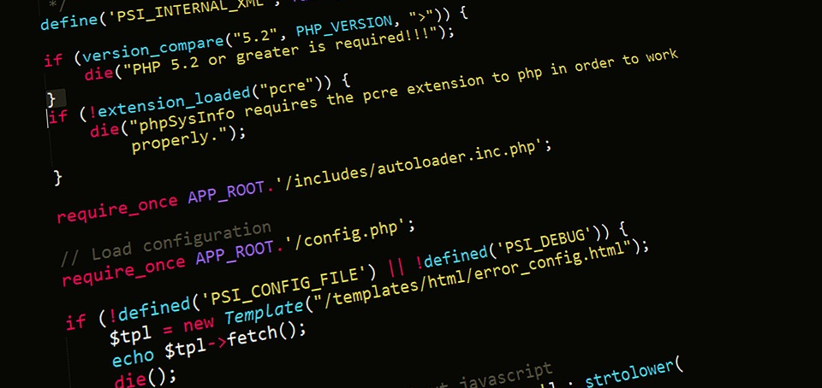
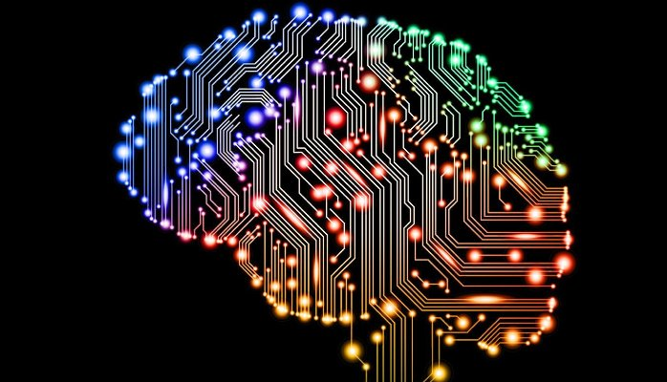
Was ist wirklich eine “Neuronale Netze”?
Art von programmieren/ Datenanalyse
so genanntes “tiefes Lernen/ maschinelles Lernen”
Im großen und ganzen nutzen traditionelle Methoden Regeln und mathematische Ausdrücke
Neuronale Netze nutzen jedoch virtuale “Neuronen” und “Synapsen”
Erinnert dich diese Konzept an etwas?

Slide 3
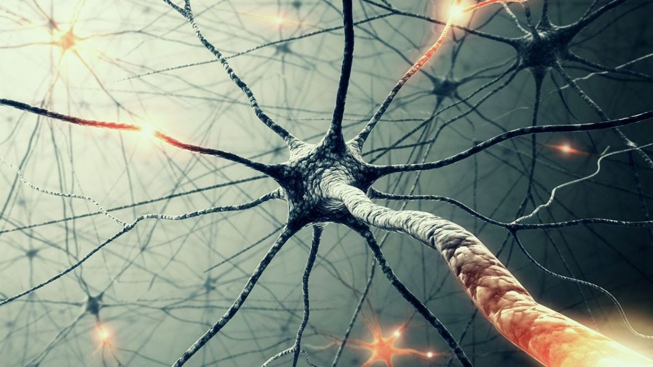

Wie funktioniert unser Gehirn?
Nerven/ Neuronen mit anderen Nerven/ Neuronen durch Synapse verbindet
Man sieht/ fühlt etwas, was zu einer Reaktion in die Neuronen führt
Gruppen von Neuronen kommunizieren miteinander und nutzen “Idee Fusion”, um eine Reaktion zu schaffen
Ganz gleich zu eine neurale Netzwerk, aber diese Netzwerke nutzen Statistik im vergleich zu “Idee Fusion”

Slide 4
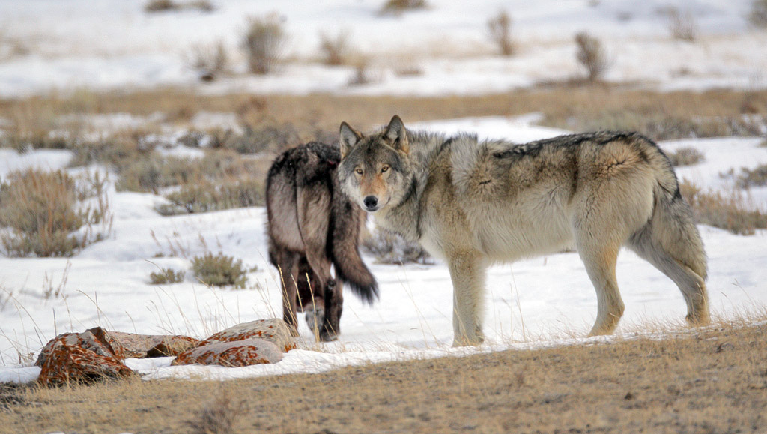

Warum brauchen wir diese Netzwerke?
Traditionelle programmieren ist begrenzt
Viele Sachen ohne tiefes Lernen nicht möglich
Beispiel: Computer Vision (e.g. Bildverarbeitung, Handwriting)
Beispiel: Siri

Slide 5
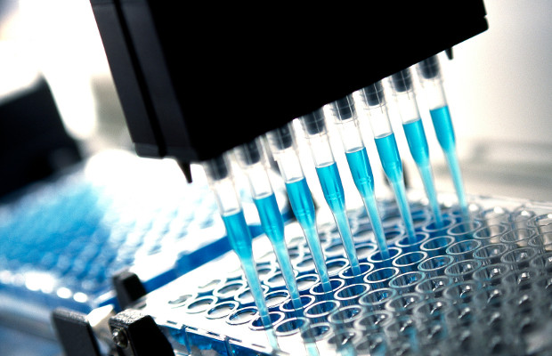


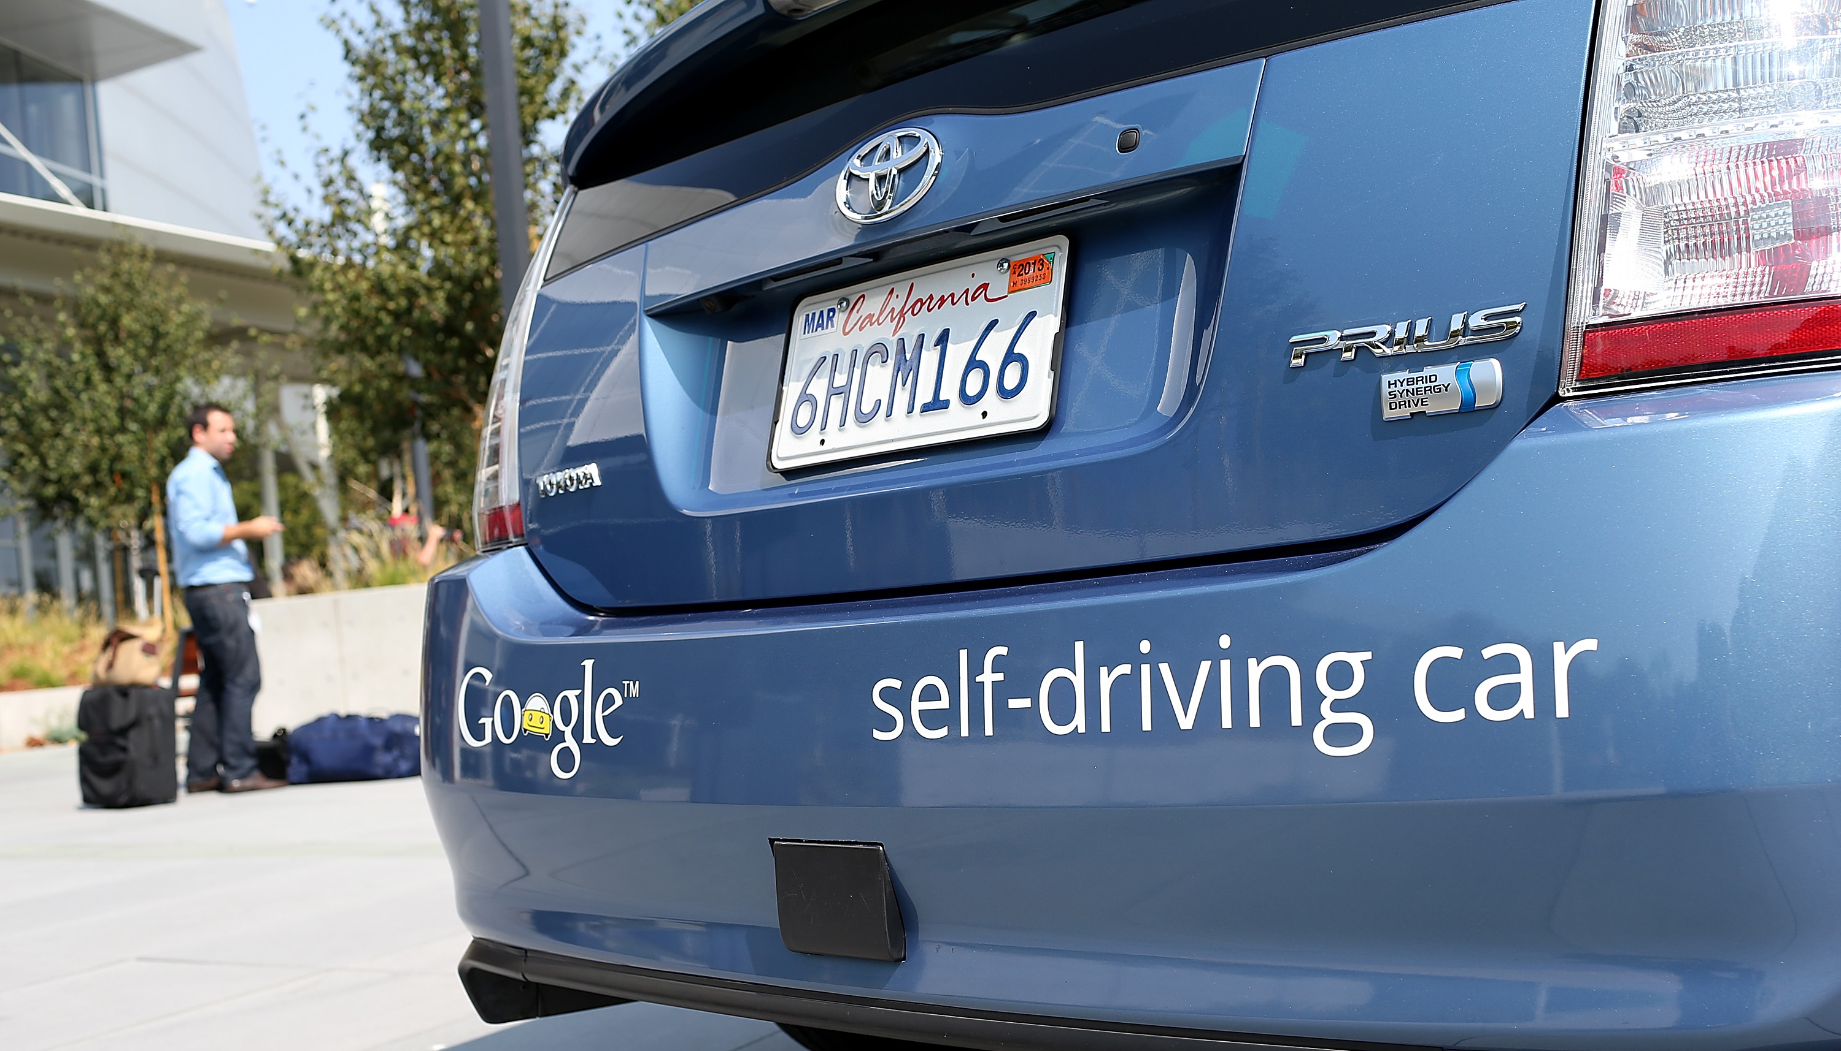
Wie wichtig sind Neuronale Netzwerke?
Werden überall genutzt, aber die Coolsten sind:
Google Translate
Autos ohne Fahrer
Finanzmärkte (vorhersagen)
AlphaGo
Drogen Forschung
…….
Viele anderen!

Slide 6

Die Zukunft?
Berufe von Leuten ersetzen- besonders diejenigen, die repetativ und langweilig sind
Besonders Büroarbeiter, Fabrikarbeiter (tiefes Lernen mit Robotik ist viel effizienter)
Viele Probleme noch zu losen
Fehler z.B Google Translate, Siri
Ethische/ moralische fragen mit Sicherheitssystemen

Slide 7

Fragen?

